Slide 1


Summary Report
รายงานสรุปปัญหา และวิธีการแก้ไขปัญหา
รายงานผลการดำเนินงานประจำเดือน และตัวชี้วัดในการดำเนิน

Slide 2
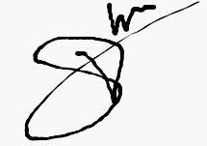
Summary Report
September 2022
September
Mr. Jinna Ketsara IT Manager

Slide 3



Summary Report
September 2022
Ticket
1281
606
588
September

Slide 4
Top 5 Incident
September 2022
Mr. Jinna Ketsara IT Manager

Slide 5
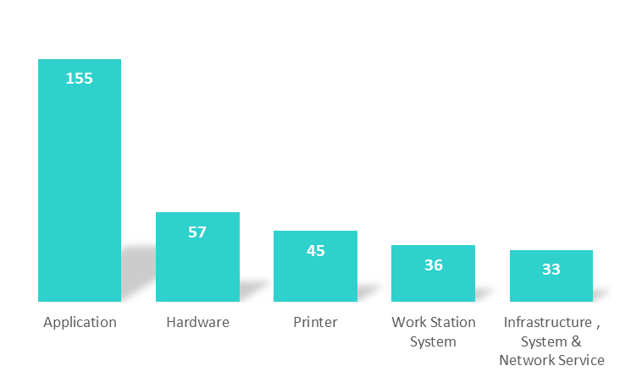
Top 5 Incident
September 2022
Ticket
SAP บางฟังก์ชั่นพบใช้งานไม่ได้ Error
HIS บางฟังก์ชั่นพบใช้งานไม่ได้ Error และ Application อื่นๆ
693
Notebook ชาร์จแบตไม่เข้า, เปิดไม่ติด
Print เอกสารจาก HIS ไม่ได้
- Notebook Connect WIFI ไม่ได้
- Internet ใช้งานไม่ได้
- One Drive ไม่ Sync
- E-Mail Login ไม่ได้

Slide 6
Top 5 Service
September 2022
Mr. Jinna Ketsara IT Manager

Slide 7
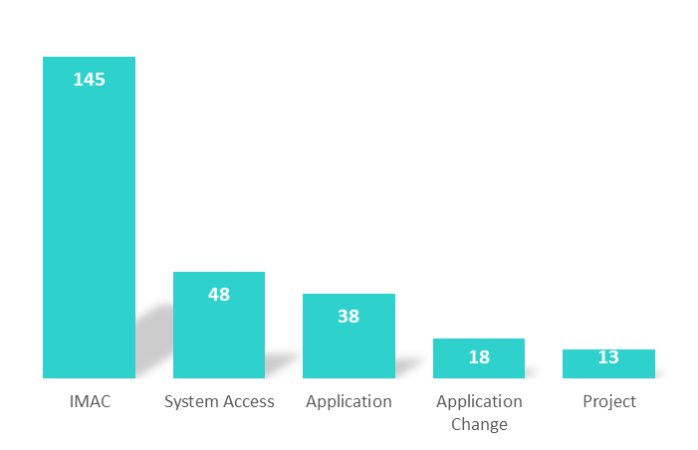
Top 5 Service
September 2022
Ticket
588

Slide 8
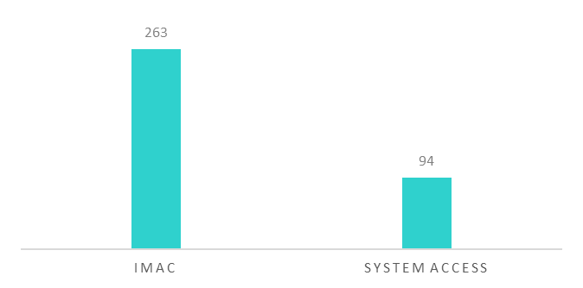
Top 5 Service
September 2022
Ticket
613
ขอบริการ ติดตั้ง ย้าย เครื่องคอมพิวเตอร์, โน็ตบุ๊ค, สาย Lan, UPS, และอื่นๆ
ขอเปิดสิทธิ์เข้าใช้งานระบบต่างๆ เช่น E-Doc E-Mail, SAP และอื่นๆ

Slide 9
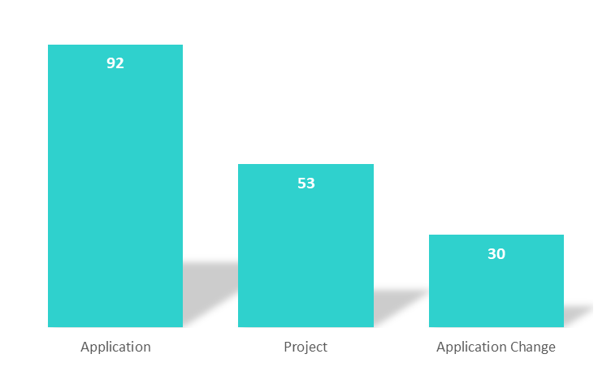
Top 5 Service
September 2022
Ticket
ลบเอกสารใน E-Saraban และ E-Doc
808
โครงการใหม่ต่างๆ
- โครงการซอฟแวร์ระบบตรวจสอบช่องโหว่ระบบ
- โครงการเพิ่มประสิทธิภาพระบบเครือข่าย
- โครงการบริหารคลังข้อมูล
ขอดึง Report ในระบบ HIS

Slide 10
Timeline
September 2022
Mr. Jinna Ketsara IT Manager
September

Slide 11
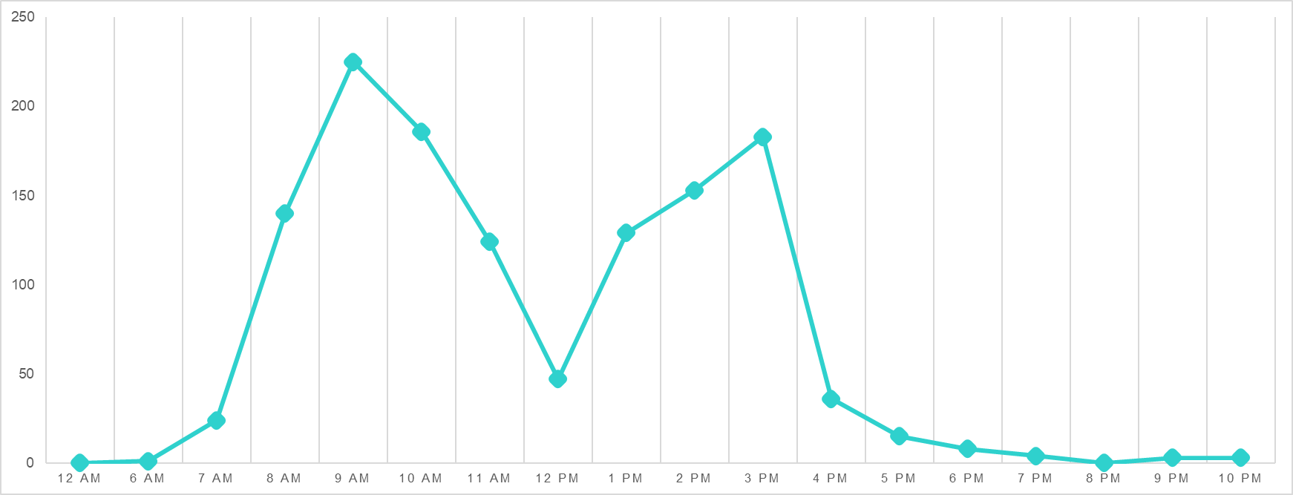
September 2022
Timeline
Summary Created Ticket
Time | 12 AM | 6 AM | 7 AM | 8 AM | 9 AM | 10 AM | 11 AM | 12 PM | 1 PM | 2 PM | 3 PM | 4 PM | 5 PM | 6 PM | 7 PM | 8 PM | 9 PM | 10 PM
จำนวน Ticket | 0 | 1 | 24 | 140 | 225 | 186 | 124 | 47 | 129 | 153 | 183 | 36 | 15 | 8 | 4 | 0 | 3 | 3

Slide 12
Top 5 Department
September 2022
Department
ชั้น4 หน่วยเทคโนโลยีสารสนเทศ > ศูนย์การแพทย์มะเร็งวิทยาจุฬาภรณ์
145
ชั้น 2 ฝ่ายเทคโนโลยีสารสนเทศ > อาคารสำนักงานราชวิทยาลัยฯ 2 Zone A / D
85
ชั้น3 ฝ่ายบริหารทรัพยากรบุคคล > อาคารสำนักงานราชวิทยาลัยฯ 2 Zone A / D
55
ชั้น4 ฝ่ายวิจัยและวิเทศสัมพันธ์ > อาคารสำนักงานราชวิทยาลัยฯ 2 Zone D / C
52
ชั้น3 ฝ่ายบริหารการเงินการคลัง > อาคารสำนักงานราชวิทยาลัยฯ 2 Zone A / D
47
Ticket

Slide 13
Performance
By Teams
September 2022
Mr. Jinna Ketsara IT Manager

Slide 14
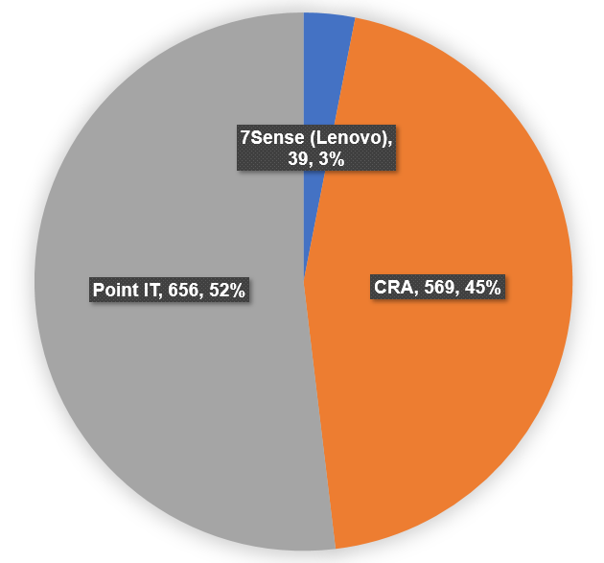
Workload By Teams
September 2022

Slide 15
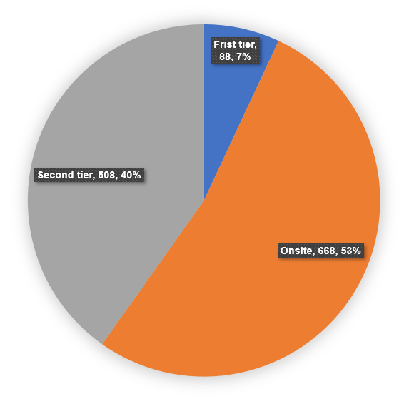
Workload Resolve By Tier
September 2022
Point IT 4 คน
Point IT 9 คน
CRA 3 คน
7Sense 2 คน

Slide 16
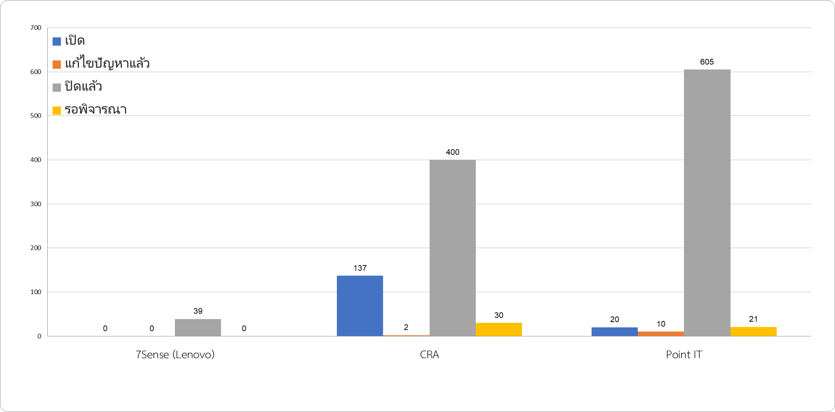
Workload resolve by tier
September 2022

Slide 17
Improvement
เสนอแนวทางการแก้ไข
September 2022
Mr. Jinna Ketsara IT Manager
September

Slide 18
Operation Service
Improvement
มีการจัดวางแผนประชุมทีม Operation Support วันที่ 29 สิงหาคม 2565 เวลา 20.00 - 00.00 น สรุปการนำเสนอแนวทางการแก้ไขปัญหาดังนี้
1.1. สร้างมาตรฐานภายใน ให้กับทีม Operation Support ให้มีความรู้ความสามารถในการปฏิบัติหน้าที่ ด้วยความพร้อมในการบริการรอบด้าน ในการทำงานรูปแบบทีม โดยมีการปรับในเรื่องของ
มีการปรับให้ Operation Support ทีมทุกคน* ใช้งานรูปแบบการลงหมวดหมู (Service Category) ที่ถูกต้องตรงกับความเป็นจริงในการให้บริการแก้ไขปัญหาหน้างาน ประกอบด้วย
การเลือกประเภทการบริการ (Insident & Service)
การเลือกหมวดหมู่ ของปัญหา (ประเภทของปัญหา)
1.2. สร้างแผนการกระจ่ายงาน Operation Support (Helpdesk) ในการรับงานได้หลายหน้า โดยไม่เลือกปฏิบัติ เพื่อเพิ่มศักยภาพในการพัฒนาทีม และเน้นตัวบุคคล* ให้สามารถแก้ไขปัญหางานหลากหลายระดับ อาทิ งานที่ค่อนข้างใช้เวลานานมีความยาก เป็นต้น โดยสามารถลดปัญหาการหลุดของการ Assign Job โดยมีมติที่ประชุมทีมภายใน ให้ดำเนินการสร้างไฟล์เอกสารเพื่อเก็บข้อมูล (Online Excel) ในการช่วยกระจ่ายงานไปยังเจ้าหน้าที่ผู้ปฏิบัติงาน ดังภาพตัวอย่าง ด้านล่าง

Slide 19
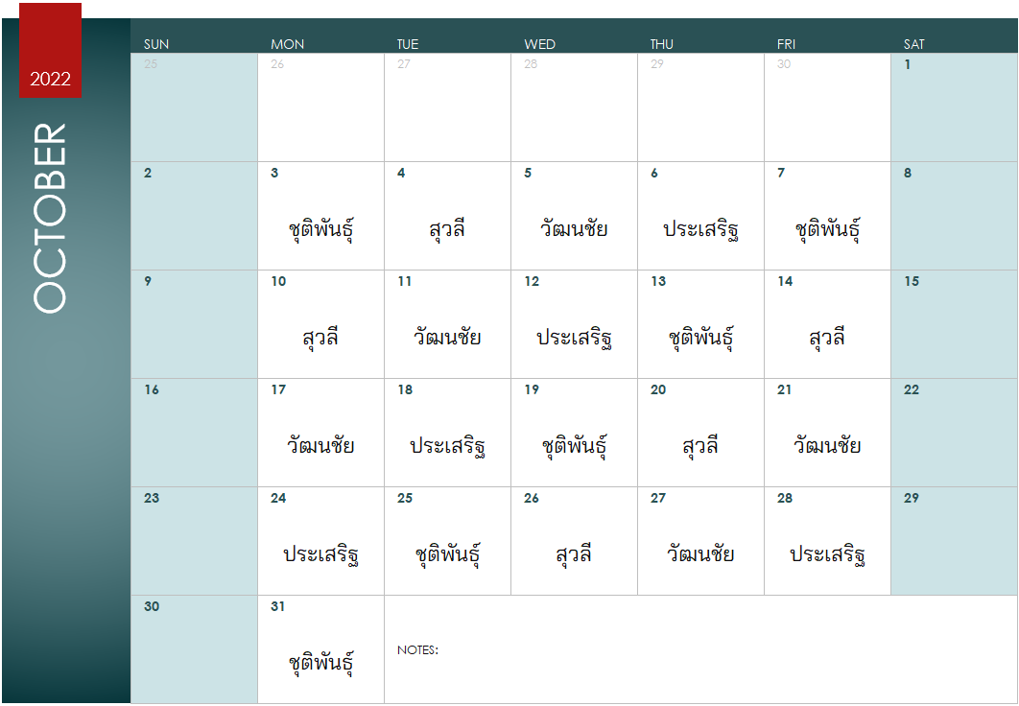
Operation Service
Improvement
1.2 ตัวอย่าง ตารางssigned Job Online ของแต่ละวัน เพื่อกระจายการทำงาน และลดปัญหาการส่งงานล่าช้า

Slide 20
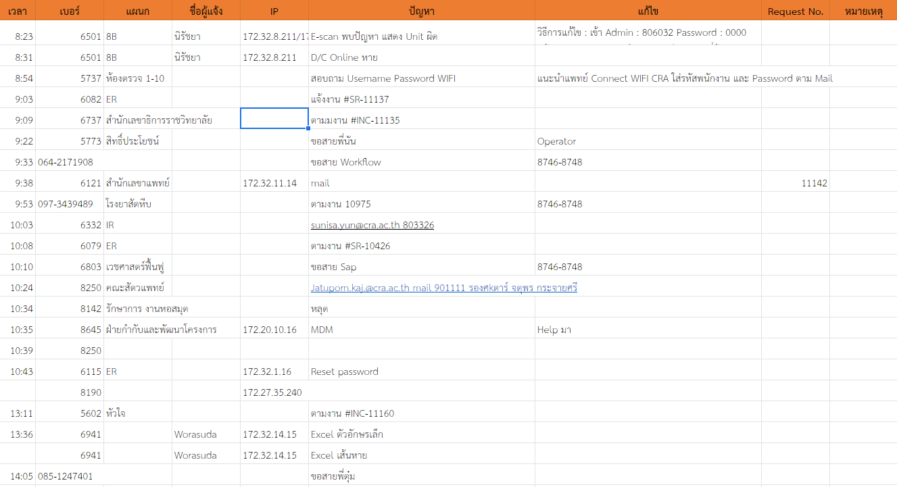
Operation Service
Improvement
1.2 ตัวอย่าง การเก็บข้อมูล Ticket การ Assign Jon ภายใน Operation Support (Helpdesk)
Refer. https://chulabhornroyalacademy.sharepoint.com/:f:/s/SupportSpecialist/EpsM4wfTlk9EqrJudOrDovABCc_cUAidnrJR124yWHXipQ?e=o6GrZ0

Slide 21
Operation Service
Improvement
1.3. สร้างกระบวนทำงานที่มีความเป็นมาตรฐานเดียวกันให้กับ Operation Support ทีม ในการเปิด - ปิดงาน ผ่านระบบ (Service Desk) เพื่อให้ระบบสามารถเรียกข้อมูลการร้องขอบริการ และการแจ้งปัญหา เพื่อนำข้อมูลมาวิเคราะห์สรุปเพื่อหาแนวทางการแก้ไขปัญหาได้อย่างมีประสิทธิภาพ โดยปัจจุบันอ้างอิง ข้อมูลเดิม การเพิ่มข้อมูลที่หลากหลายจากผู้ใช้งาน ทำให้ข้อมูลต่างๆไม่สามารถกรุ๊ปข้อมูลปัญหาที่แท้จริงได้ ทำให้เกิดความล่าช้าในการนำข้อมูลมาวิเคราะห์ ทีมจึิงมามติในที่ประชุม ในการสร้างมาตรฐานการเปิดปิดงานโดยใช้รูปแบบการเปิด ปิดงานที่เป็นมาตรฐานเดียวกัน ดังนี้
ในการเปิด Request เข้ามาทุกช่องทางเจ้าหน้าที่ จะทำการ Review Job ที่เข้ามาในระบบทุกเคส และจัดใส่รูปแบบ Pattern โดยมีองค์ประกอบดังนี้
ปัญหา : Computer พบปัญหา เครื่องค้างช้า
สาเหตุ : เพื่อมีการเชื่อมต่อ OneDrive , Ms Teams ทำให้กิน Ram ของเครื่อง
วิธีการแก้ไข : ทำการ Sync ข้อมูลให้เรียบร้อย แล้วดำเนินการปิดการเชื่อมต่อของระบบ
โดย Operation Teams ทุกท่านยินยอมปฏิบัติตามโดยมีมติเหตุชอบภายในร่วมกัน เพื่อประโยชน์ในการนำข้อมูลพัฒนาต่อยอด และการให้บริการที่มีประสิทธิภาพ

Slide 22
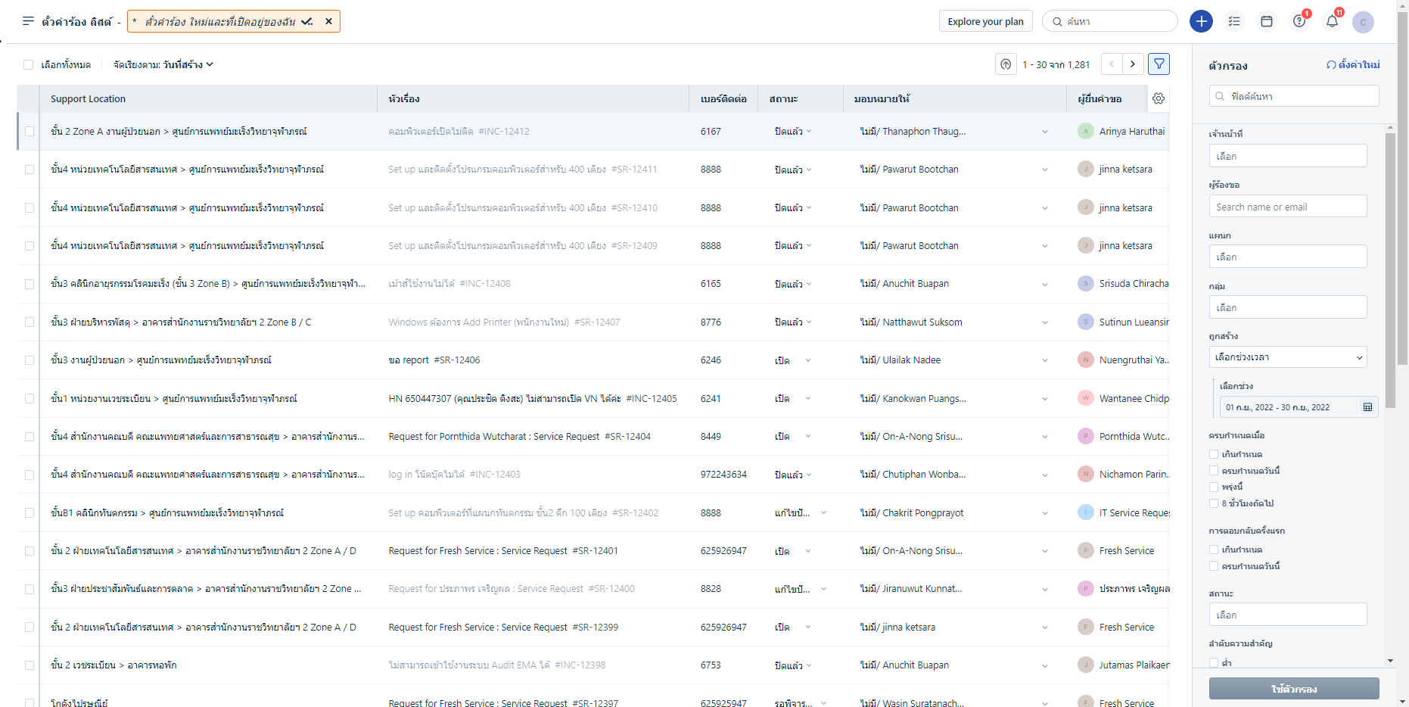
Operation Service
Improvement
1.2 ตัวอย่าง Review job by Daliy
รูปแบบการใส่ Pattern
หัวข้อ
วิธีแก้ไข
วิธีปิดงาน
ลำดับความสำคัญ
ความเร่งด่วน
หมวดหมู่ (Category)

Slide 23
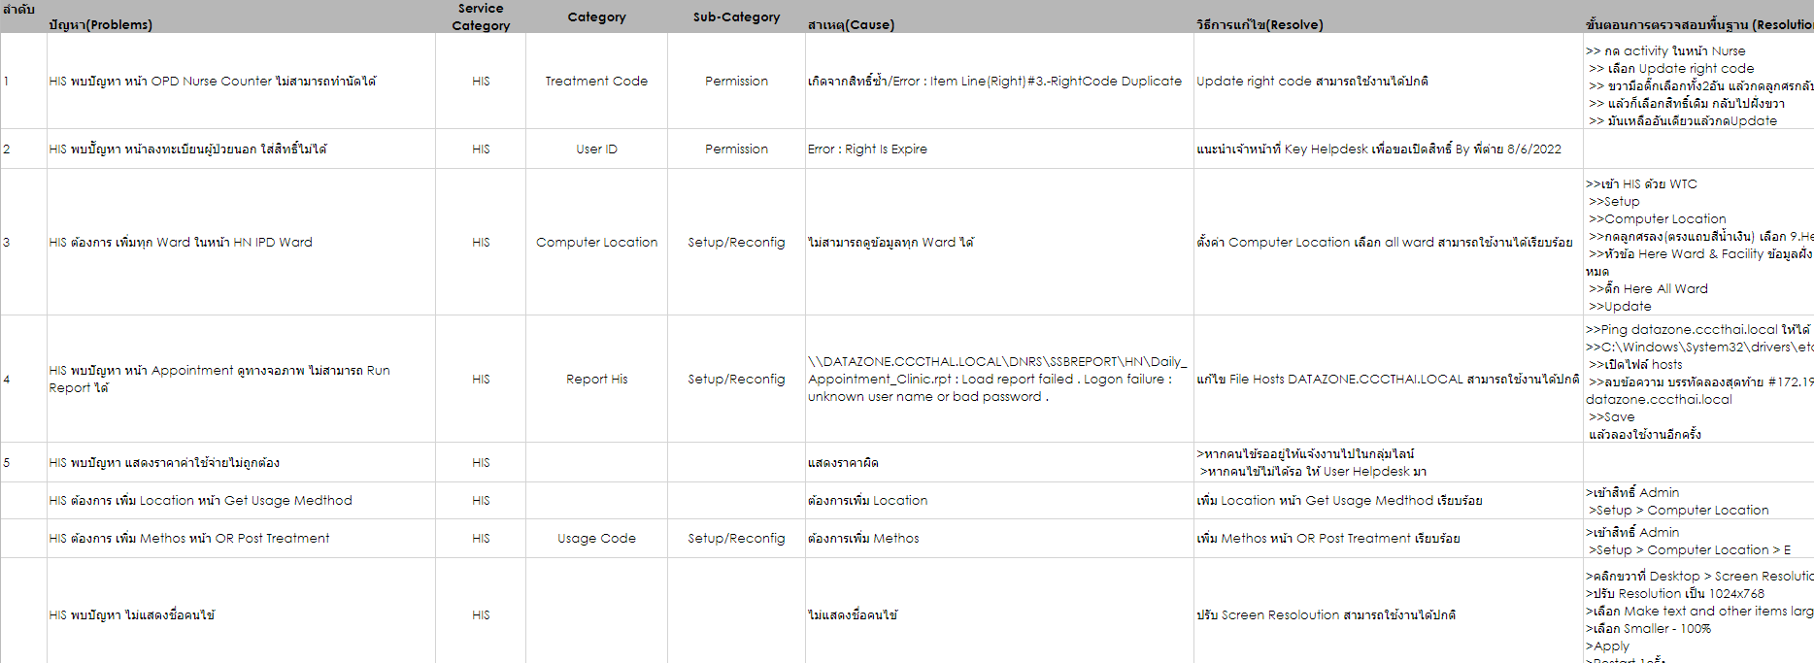
Operation Service
Improvement
1.4. สร้างองค์ความรู้ (Knowledge) สำหรับ Operation Support ทีม ให้เกิดความชำนาญการในการเข้าดำเนินการแก้ไขปัญหา และการบริการ ได้อย่างรวดเร็วและมีประสิทธิภาพ โดยมีการสร้างไฟล์กลางเพื่อให้ทีม สามารถเข้ามาเรียนรู้ หรือแชร์ข้อมูลการแก้ไขปัญหาที่เกิดขึ้น อาทิ ทั้งเรื่องใหม่ และเรื่องเก่า สามารถนำข้อมูลที่ได้มาเพิ่ม จัดเก็บเป็นคลังความรู้ให้ทีมสามารถนำไปใช้แก้ไขปัญหาได้อย่างรวดเร็วและตอบโจทย์
Refer. https://chulabhornroyalacademy.sharepoint.com/:x:/s/SupportSpecialist/ETbikfTcio9Oige4yLfqSNoBDC16ZSXaEk3D1Ts_Spq9lA?e=WDJgLQ

